Slide 1
Федеральное государственное бюджетное образовательное учреждение высшего образования «Красноярский государственный медицинский университет имени профессора В.Ф. Войно-Ясенецкого» Министерства здравоохранения Российской Федерации Фармацевтический колледж
МДК: «Здоровый человек и его окружение»
Лекция № 14 Тема: «Репродуктивная система мужчины».
для обучающихся по специальности 34.02.01 – Сестринское дело
Битковская Венера Геннадьевна
Фукалова Наталья Васильевна
Красноярск 2021

Slide 2
План лекции
Строение и функция репродуктивной системы мужчины.
Половые гормоны, их биологическое действие на мужской организм.

Slide 3
Мужские половые органы можно разделить на наружные и внутренние.
Группа наружных репродуктивных органов мужчины включает:
пенис(половойчлен),
яички(тестикулы),
придаток яичка
К внутренним половым органам мужчины относятся:
семявыносящие протоки
семенные пузырьки
бульбоуретральные (Куперовы) железы

Slide 4
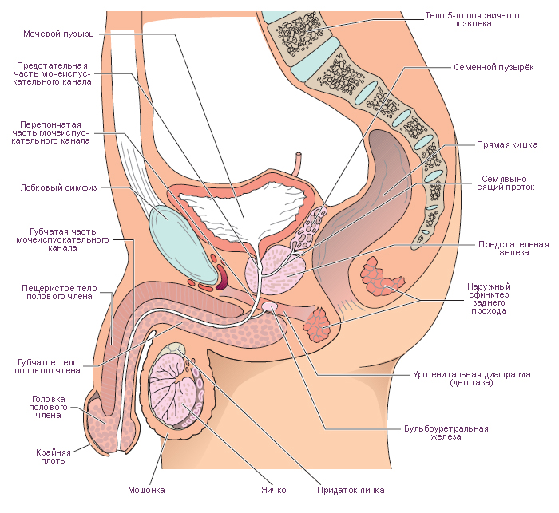

Slide 5
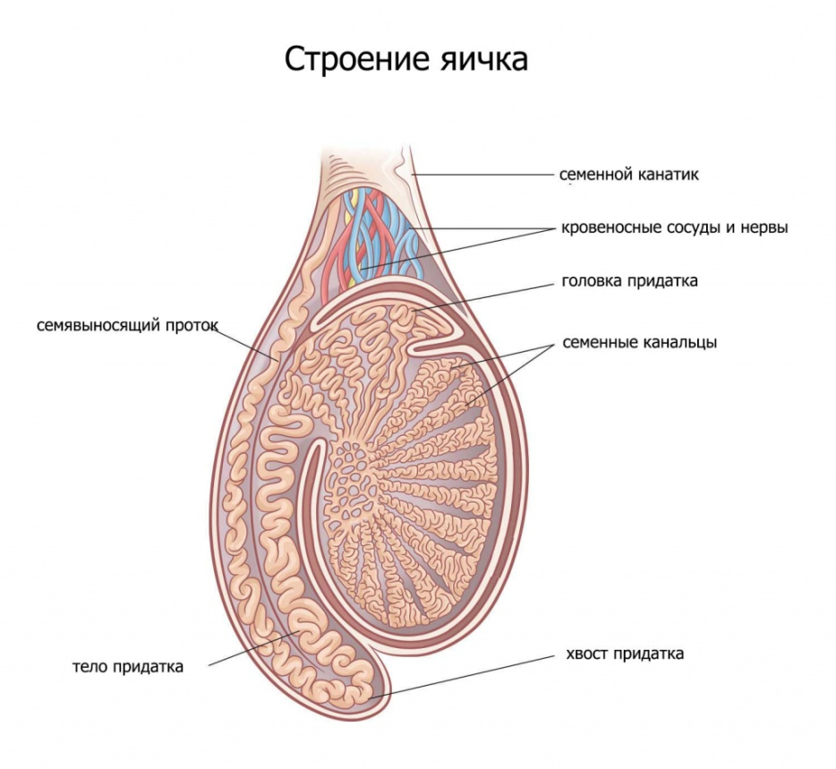
Яички - парные образования, расположенные вне таза, в кожно-мышечном мешковидном образовании, в мошонке.
В стенках канальцев находятся особые клетки - сертолиевы, содействующие развитию мужских половых клеток — сперматозоидов. Между канальцами располагаются интерстициальные клетки Лейдига, вырабатывающие половой гормон — тестостерон (андростерон).

Slide 6
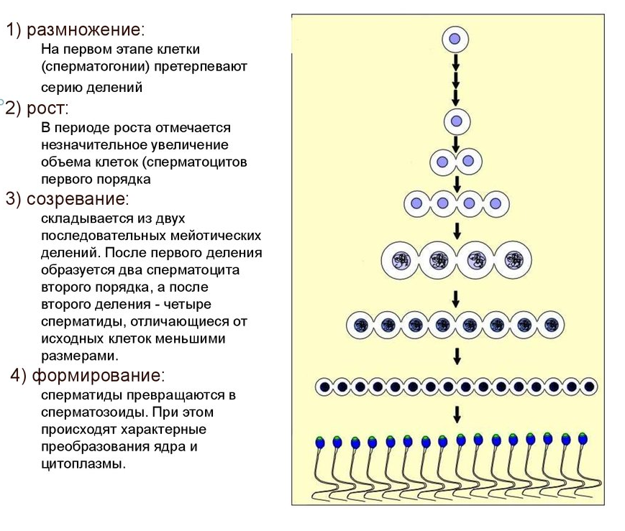
Процесс образования сперматозоидов – сперматогенез продолжается непрерывно с большой интенсивностью в течение 70 – 72 суток. Сперматогенез состоит из 4 периодов

Slide 7
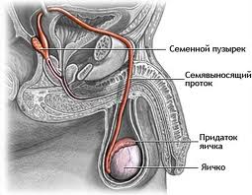
Зрелые сперматозоиды отделяются и двигаются вдоль канальцев по направлению к придатку яичка.
К одному краю яичка прилегает его придаток, длиной 5 – 8 см и толщиной около 1 см. он состоит из 12 – 13 долек, каждая из которых образована продолжением соответствующего выносящего канальца. Все они образуют общий проток придатка. В каждой из долек образуется секрет, поступающий в общий проток.
Функцией придатка яичка является содействие созреванию сперматозоидов, а так же функция отбора: спермиефаги, находящиеся в стенках придатка поглощают и переваривают наиболее слабые и неактивные сперматозоиды.
Семенные пузырьки - парные мешковидные образования образования, состоящие из тела и шейки выделяющие секрет.
Общий проток придатка переходит в семявыносящий проток, длиной 45-50 см просвет до 1,5 мм.

Slide 8
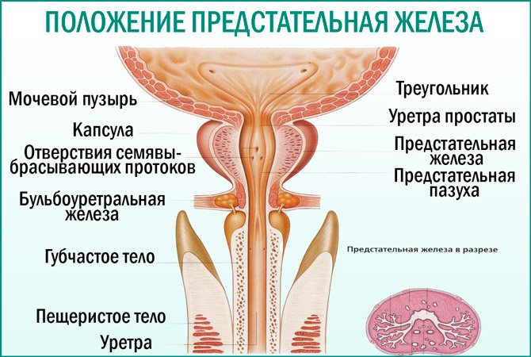
Бульбоуретральные железы (Куперовы) – парные округлые железы, небольшой величины, расположенные между пучками мышц мочеполовой диафрагмы.
Бульбоуретральные железы вырабатывают вязкий секрет, представляющий собой бесцветную, прозрачную слизь, щелочной реакции, выделяемый в период полового возбуждения. Секрет Куперовых желез нейтрализует кислую реакцию мочевых путей перед эякуляцией.

Slide 9
Простата - половая придаточная железа мужской репродуктивной системы, охватывает со всех сторон мочеиспускательный канал в той его части, которая находится у мочевого пузыря.
Простата вырабатывает секрет простаты – один из основных компонентов спермы. Состав сока простаты чрезвычайно сложен и выполняет очень много наиважнейших функций:
обеспечивает активность сперматозоидов
обеспечивает собственный иммунитет простаты против инфекций, нормальную эрекцию
Обеспечивает выработку тестостерона
Мочевой пузырь
Предстательная железа

Slide 10
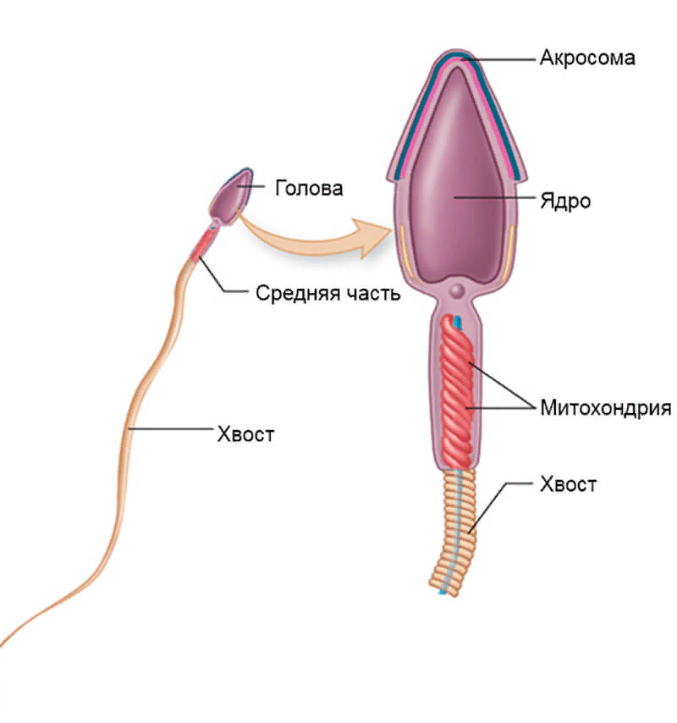
Сперма — это смесь выделений предстательной железы и семенных пузырьков со сперматозоидами.
При каждом половом акте выделяется от 1 до 6 мл спермы.
В ней содержится около 300 000 000 сперматозоидов.
Сперма извергается через наружное отверстие мочеиспускательного канала, которое открывается на головке полового члена.

Slide 11
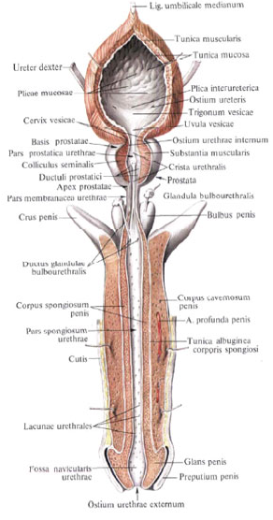
Половой член (penis) состоит из 3 пещеристых тел, головки и корня.
Во время полового возбуждения происходит обильное заполнение пещеристых тел кровью, они становятся упругими, наступает эрекция (напряжение) полового члена. Только при таком состоянии мужского полового члена возможен половой акт.
Кожа полового члена у основания головки образует складку - крайнюю плоть.
Фимоз - сужение крайней плоти.
На внутренней, обращенной к головке поверхности крайней плоти находятся особые железы, выделяющие секрет, смазывающий ее.
При избыточном его накоплении и попадании в него инфекции возможно воспаление, как головки, так и крайней плоти – баланопостит.

Slide 12
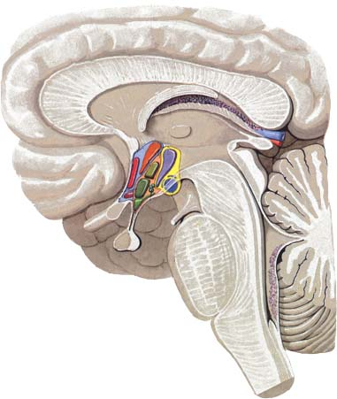
Половые гормоны, их биологическое действие на организм.
Образованию спермы содействуют:
- Лютеинизирующий (ЛГ).
- Фолликулостимулирующий гормон (ФСГ)
- Тестостерон
ФСГ выделяется передней долей гипофиза.

Slide 13
ЛГ и ФСГ – гипофизарные гормоны.
Тестостерон синтезируется под влиянием ЛГ,
Сперматозоиды образуются под влиянием ЛГ.
Тестостерон отвечает за:
своевременное появление вторичных половых признаков,
производство семенной жидкости,
наращивание мышечной массы,
физическую силу и выносливость,
либидо,
высоту голоса.

Slide 14
Влияние факторов окружающей среды на сперматогенез, потенцию (способность к совершению полового акта), фертильность

Slide 16
Гигиена половых органов мужчины
Мужчине, как и женщине, необходимо осуществлять личную гигиену не реже 2 раз в день – утром и вечером.
В течение дня под крайней плотью полового члена скапливается смегма – смесь выделительного секрета, отмерших клеток эпителия и влаги. Она является благоприятной средой для развития болезнетворных микробов.
Именно поэтому так важен тщательный туалет половых органов с использованием теплой воды и деликатного моющего средства.

Slide 17
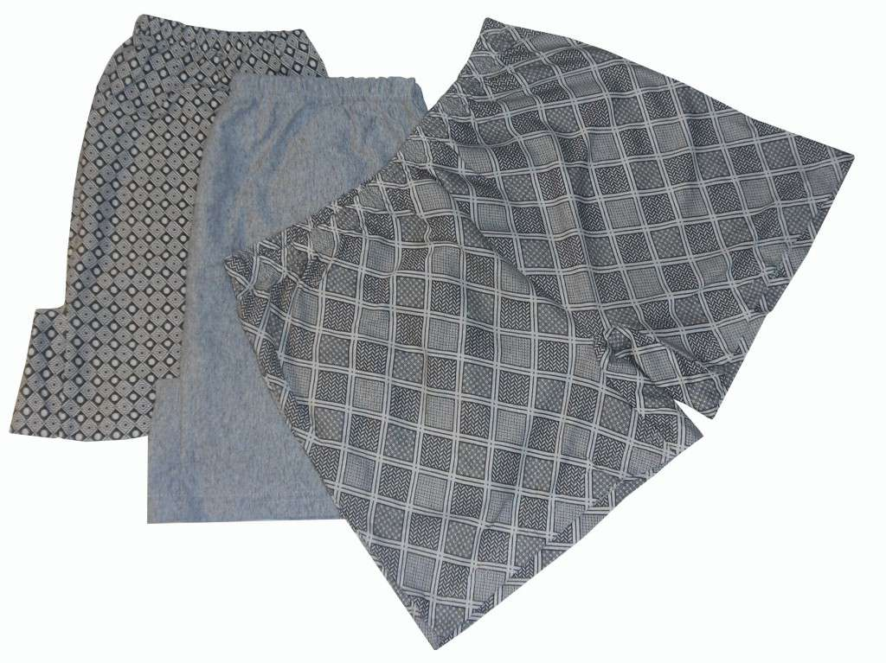
Правильное нижнее белье:
Большую роль играет выбор правильного белья.
Специалисты считают таковым широкие хлопковые трусы, именуемые в народе «семейными».
Они не сдавливают половые органы и не перегревают яички.
Белье нужно менять ежедневно.

Slide 18
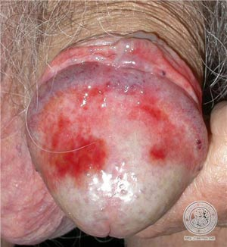
К чему может привести несоблюдение простых гигиенических требований? К самому неприятному, а именно – к серьезным проблемам со здоровьем: от воспалительных заболеваний, таких как фимоз, простатит, цистит, баланопостит, до сифилиса, гонореи и даже вич-инфекции
Простатит
Баланопостит

Slide 19
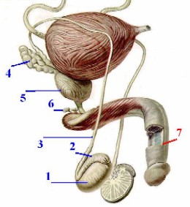
Контрольные вопросы для закрепления:
Перечислите органы мужской репродуктивной системы (выполните подписи к рисунку)
2. Назовите принципы анатомического строения и функции яичка.
3. Охарактеризуйте состав спермы
4. Назовите функции простаты, бульбоуретральных и куперовых жедез.
5. Охарактеризуйте действие половых гормонов на организм мужчины.
6. Охарактеризуйте факторы, влияющие на сперматогегез.
7. Перечислите правила личной гигиены мужчины.

